Slide 1

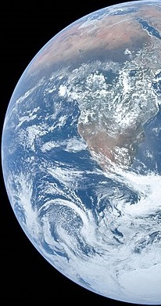
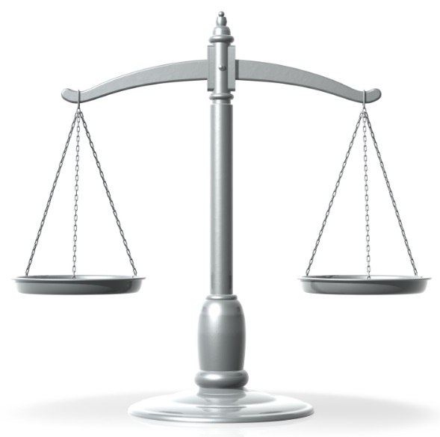
KÖRNYEZETETIKA
előadás sorozat a Szarvasi Arborétumban
Előadó: Tóth Sándor PhD
https://wallpapers.com/wallpapers/side-profile-young-female-teenager-wzzyk54s3cia7tyf.html
https://dataforceresearch.com/difference-between-a-balanced-and-unbalanced-rating-scales/
https://commons.wikimedia.org/wiki/File:The_Blue_Marble_(remastered).jpg

Slide 2
TARTALOMJEGYZÉK
1. Előadás (2026. 04. 23.)
Léptékváltások -> Következmények
Lokális -> Globális
Ember-Ember -> Ember-Természet
Miért létezik a környezetetika és mi az?
2. Előadás (2026. 05. 07.)
Értékváltások -> Lehetőségek
Antropocentrikus -> Biocentrikus -> Ökocentrikus
Milyen környezetetikai elgondolások vannak?
3. Előadás (2026. 05. 14.)
Nézőpontváltások -> Kihívások
Természettudományosság -> Emergens hierarchikusság -> Erényetika
Mi az a környezeti erényetika?
Nézőpontváltások -> Kihívások
Megválaszolatlan kérdések -> Erényetika -> Környezeti erényetika
Mi az a környezeti erényetika?

Slide 3
Mottó:
„Az emberi történelemből remélhetőleg megtanultuk,
hogy a leigázó szerep végül saját vereségünkhöz vezet.
Miért?
Mert ebben a szerepben elkerülhetetlen, hogy a leigázó ex cathedra tudja,
hogy mitől működik egy közösség, ki és mi fontos benne, ki és mi nem –
ám minden esetben az derül ki a végén, hogy egyiket sem tudta,
ezért dől minden uralom a saját dugájába.”¹
„Bizonyos, hogy az ember eddig nem volt képes arra, hogy életfelfogását
összhangba hozza azzal a felelősséggel, amelyet megnövekedett hatalma
helyezett a vállára; félnünk kell, hogy az összhangnak ez a hiánya
katasztrófát eredményez.”²
1., Aldo, Leopold 1949. The land ethic. In: Leopold Aldo A Sand County Almanac. New York: Oxford University Press, 201-226. Magyarul: Lányi András (szerk.) 2000. Természet és szabadság. Budapest: Osiris Kiadó, 103-116.
2., Wigner, Eugene P. 1950. The Limits of Science. Proceedings of the American Philosophical Society Vol. 94, No. 5, pp. 422-427. Magyarul: Ropolyi László (szerk.) 2005. Wigner Jenő válogatott írásai. Budapest: Typotex Kiadó, 400-419.

Slide 4
ERKÖLCSI RANG
Erényetika
Következményetika
Kötelességetika
Környezetetika?
Természet
Ember
Ember
Erkölcsi rang:
Be nem avatkozás
Segítségnyújtás
Méltányos bánásmód
Erkölcsi rang:
Be nem avatkozás
Segítségnyújtás
Méltányos bánásmód
?
Belső tulajdonság vagy intrinzikus érték
(Kognitív képességek)

Slide 5
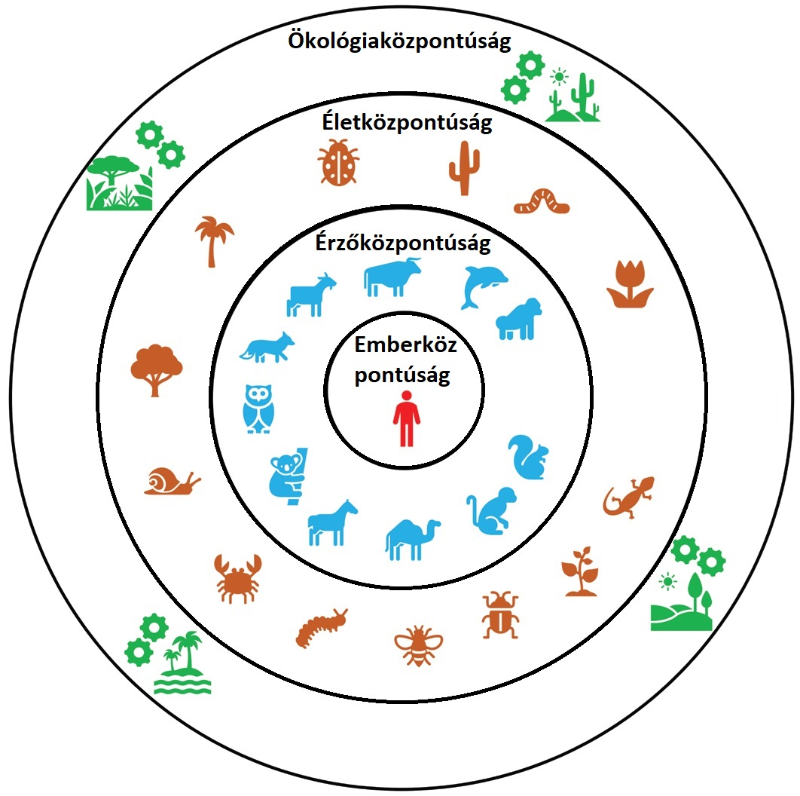
Fennmaradó kérdések:
Ki az, aki etikai cselekvőnek számít?
Ki az, aki tud változtatni a cselekvésein?
Cui bono? Cui prodest?
https://neobiota.pensoft.net/article/79070/

Slide 6
Ki az, aki etikai cselekvőnek számít?
Képesség
Szabad akarat
Autonómia
(Kölcsönösség)
Értelem
✅
Katica
EMBER
✅
Vírus
Ember
✅
✅
✅
✅
Kutya Ember Folyó
EMBER
✅
✅

Slide 7
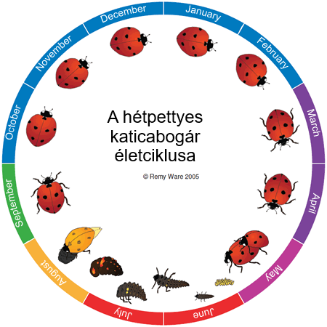
Ki az, aki tud változtatni a cselekvésein?
Katicabogár:
Természetes szelekció ↔ rátermettség
↓
képességei maximalizálása
↓
túlélés, fejlődés, szaporodás
↓
a legkaticább katica
A katicának nincs szüksége etikára,
pontosan azt teszi,
amit a természet megkövetel tőle,
immár több mint 50 millió éve.
Ki az, akinek ki kellene találni, hogy hogyan viselkedjen?
EMBER
https://european-ladybirds.brc.ac.uk/ladybird/lifecycle

Slide 8
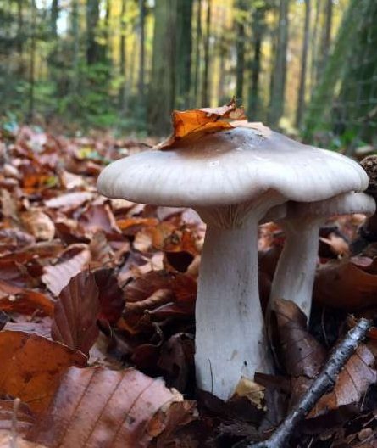
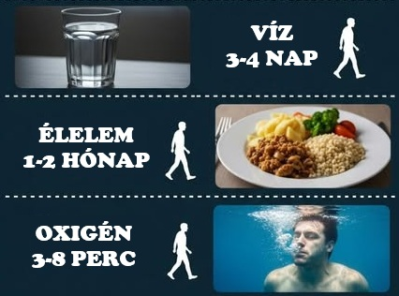
Cui bono? - Cui prodest?
(No, és kinek jó ez? - No, és kinek áll ez érdekében?)
Vajon az embernek van-e szüksége a természetre vagy a természetnek az emberre?
Szimbiózis
(társbérlet)
Obligát függőség
(vendégség)
https://phys.org/news/2025-05-dual-associations-fungi-tree.html
https://www.facebook.com/culturecollective/posts/when-we-think-about-human-survival-the-basics-often-come-to-mind-food-water-slee/1324401013065196/

Slide 9
Környezetetikai megfontolások
Kiinduló probléma
Antropocentrizmus meghaladása
Megoldás
Erkölcsi rang kiterjesztése:
Érzőképesség
Élőség
Közösség fenntartás
Rendszerérték
Látásmódváltás
(lételméleti, szemléletbeli)
Fennmaradó kérdések
Ki az, aki etikai cselekvőnek számít?
Ki az, aki tud változtatni a cselekvésein?
Cui bono? Cui prodest?
EMBER

Slide 10
Normatív etikák
a környezeti válságok tükrében (1)
?
Múlt
Jelen
Jövő
Etikai értékelés
döntés
cselekvés
Kihívások
Kihívások
Lineáris gondolkodás vs. Nem lineáris események
(Ok-okozatiság vs. Pillangóhatás)
Emberi rövidlátás vs. Évezredek
Lokalitás vs. Globalitás
Kölcsönösség vs. Jövő generációk
Kötelességetika
Következményetika
Erényetika

Slide 11
Normatív etikák
a környezeti válságok tükrében (2)
?
Múlt
Jelen
Jövő
Etikai értékelés
döntés
cselekvés
Kötelességetika Erényetika Következményetika
Milyen emberek akarunk lenni?
Körültekitőek, megfontoltak, azaz:
Helyes tárgy: Arra irányul, ami számunkra elérhető és megvalósítható.
Helyes mód: Az érvek alapos mérlegelése. (erkölcsi rang)
Helyes idő: Nem túl gyorsan (felületesen), de nem is túl későn dönteni.

Slide 12
ERÉNYETIKA
Arisztotelész (i.e. 384-322): Nikomakhoszi etika,¹ A lélek²
Élőlény = Test + Lélek
Az élőlények feladata
(ergon)
Táplálkozás
Növekedés
Szaporodás
Helyzetváltoztatás
Érzékelés
Vágyakozás
Gondolkodás
Az élettevékenységeik kiváló
(areté) végrehajtása
Növények
Amelynek eredménye a
virágzásuk (eudaimonia)
Állatok
Emberek
Arisztotelész 2023. Nikomakhoszi etika. (Simon Attila ford.) Atlantisz Könyvkiadó, Budapest.
Arisztotelész 2006. A lélek. In: Szabó Zsuzsa et al. (szerk.) Lélekfilozófiai írások. Budapest: Akadémiai Kiadó, 7-97.

Slide 13
KÖRNYEZETI ERÉNYETIKA
Eudaimonia: boldogság helyett virágzás
Az erényes életvitel tesz kiváló emberré, ami egyben a társadalom virágzását is támogatja (pl. tulajdon tisztelete).
Ha a természeti környezetet nem zsákmányoljuk ki, akkor az virágozni fog, ami a társadalom virágzását is elősegíti,
ami végső soron a személyes virágzásomat is támogatja. (pl. negatív visszacsatolás)
12 erényből 189 erényt tartalmazó katalógus.¹
Személyes
felelősségvállalás
Mértékletesség
Gyakorlati bölcsesség
Amikor egyéni döntéseinket és tetteinket áthatja
a személyes felelősség fölvállalása, a mértékletesség és a gyakorlati bölcsesség erénye,
akkor valószínűleg a lehetőségek közül a leghelyesebbet fogjuk kiválasztani.
1. Wensveen, Louke van 2000. Dirty Virtues: The Emergence of Ecological Virtue Ethics. Amherst, NY: Prometheus.

Slide 14
SZEMÉLYES FELELŐSSÉG
Gondolkodás, értelem -> autonóm döntések (akaratszabadság) -> ember mivoltunk
Beteljesülés a mozzanatban
Lemondás
Személyes felelősség
(nyomasztó, összeköt)
Külső szabályok (kötelesség, következmény)
Lemondás
Részben lemondunk
Személyes felelősség fölvállalása
↓
Ki tudja helyettünk felvállalni a személyes döntést?
Tud-e valaki helyettünk autonóm módon dönteni?
↓
Nyilván nem, ezt csak én, személyesen tudom
↓
Jelentőségét veszíti a másik 8 milliárd ember tettei
Nem kell a cégekre, korányokra, a szomszédra várni.

Slide 15
MÉRTÉKLETESSÉG
Ha a bennünk megjelenő bármely vágy vagy érzelem kapcsán gyakoroljuk a mértékletességet,
akkor az segít elkerülni a túlzásokat -> arany középút.
Emberi létezésünk permanens konfliktusban van természeti környezetünkkel
a létfeltételeket biztosító erőforrásokért,
így szinte minden helyzetben alkalmazható a mértékletesség,
ami ebben a vonatkozásban az egyensúlyra való törekvést jelenti
saját és a természet más szereplőinek igényei között.
Nem utolsó sorban igencsak nagy mértékletességgel kell(ene) eljárnunk olyan helyzetekben,
amelyek ismeretlenek vagy,
amikor cselekvésünk következménye nagyon kicsi valószínűséggel jelezhető előre,
ha egyáltalán.
Könnyen belátható a lépték növekedésével ennek egyre fokozódó jelentősége.

Slide 16
GYAKORLATI BÖLCSESSÉG
(PHRONÉSZISZ)
Segít minden erény gyakorlásában,
↓
hiszen minél több tudással és tapasztalattal rendelkezünk a világról,
↓
annál pontosabb lesz a helyzetértékelésünk adott szituációban és
↓
annál jobb, helyesebb döntéseket tudunk hozni,
↓
viszont ez nem veleszületett képességünk,
↓
ehhez sok tanulásra és élettapasztalatra van szükségünk.
(erőfeszítést követel)

Slide 17
KÖSZÖNÖM A FIGYELMET!

